Slide 1

Programación Gráfica con Python y JavaScript: Simulador de partículas
Álvaro Alarcón Granero
Héctor Arranz Jiménez

Slide 2
Objetivos:

Slide 3
Python
asdasdasdasd

Slide 4
Python
Tornado
asdasdasda

Slide 5


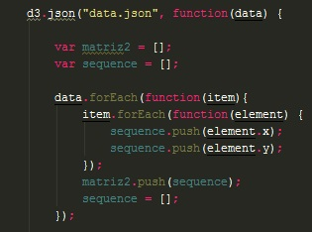
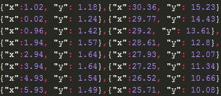
Lectura de datos
Archivo de datos en formato json
Lectura con D3

Slide 6

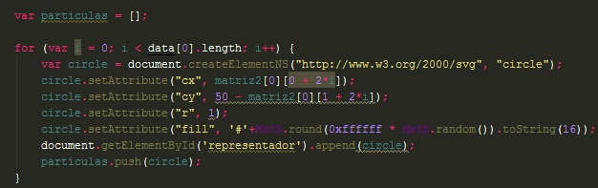
Representación
Creación de las partículas en SVG

Slide 7
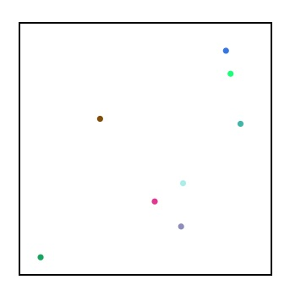
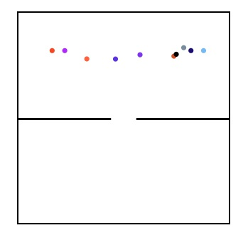
Representación
Representadores para los diferentes simulaciones

Slide 8


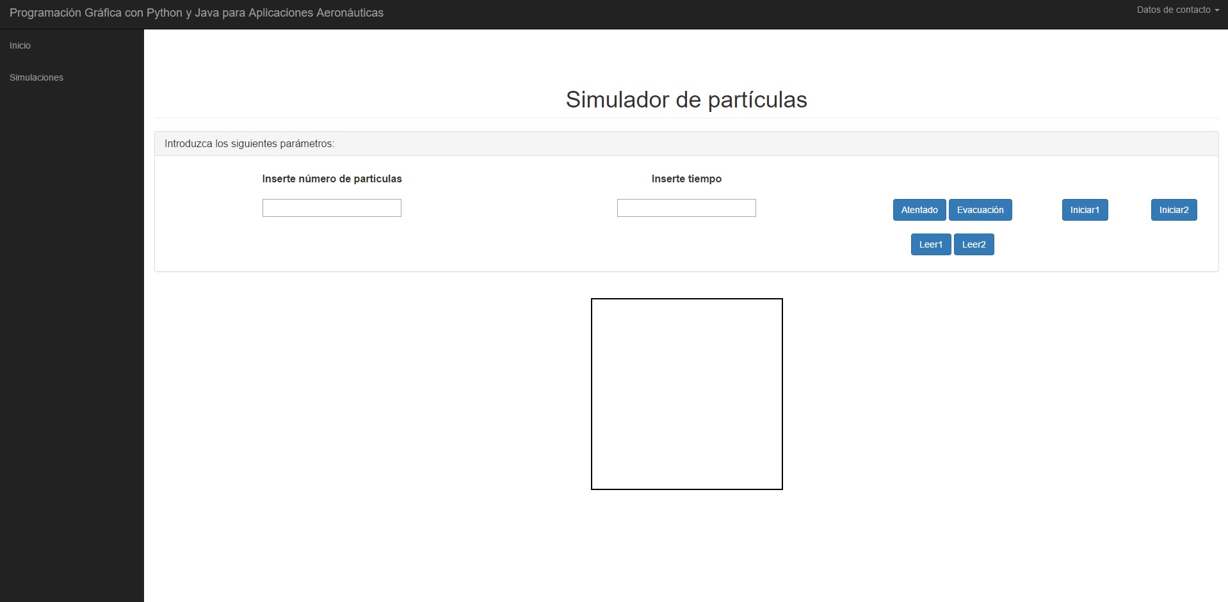
Página web

Slide 9

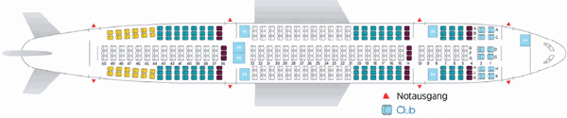
Modificaciones y mejoras

Slide 10
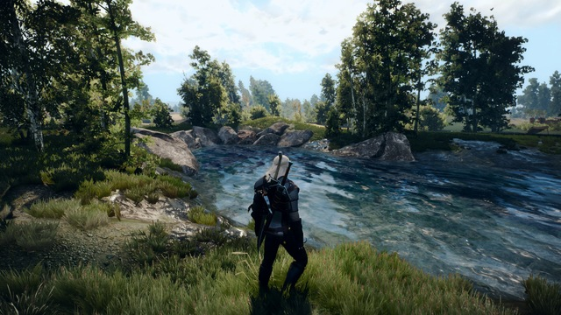
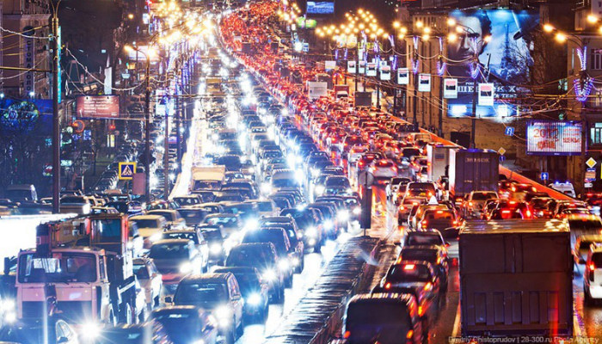
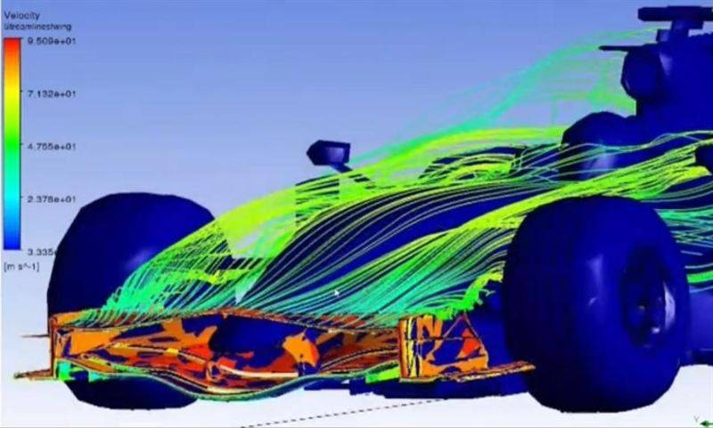
Aplicaciones

Slide 11
¿Alguna pregunta? ¡Gracias por vuestra atención!

